Slide 1

TRƯỜNG TIỂU HỌC AN TIẾN
CHÀO MỪNG QUÝ THẦY CÔ
VỀ DỰ GIỜ LỚP 1E
Môn: Hoạt động trải nghiệm
Sinh hoạt lớp
Sinh hoạt theo chủ đề: Kể về truyền thống trường em
Giáo viên : Nguyễn Thị Hồng

Slide 2
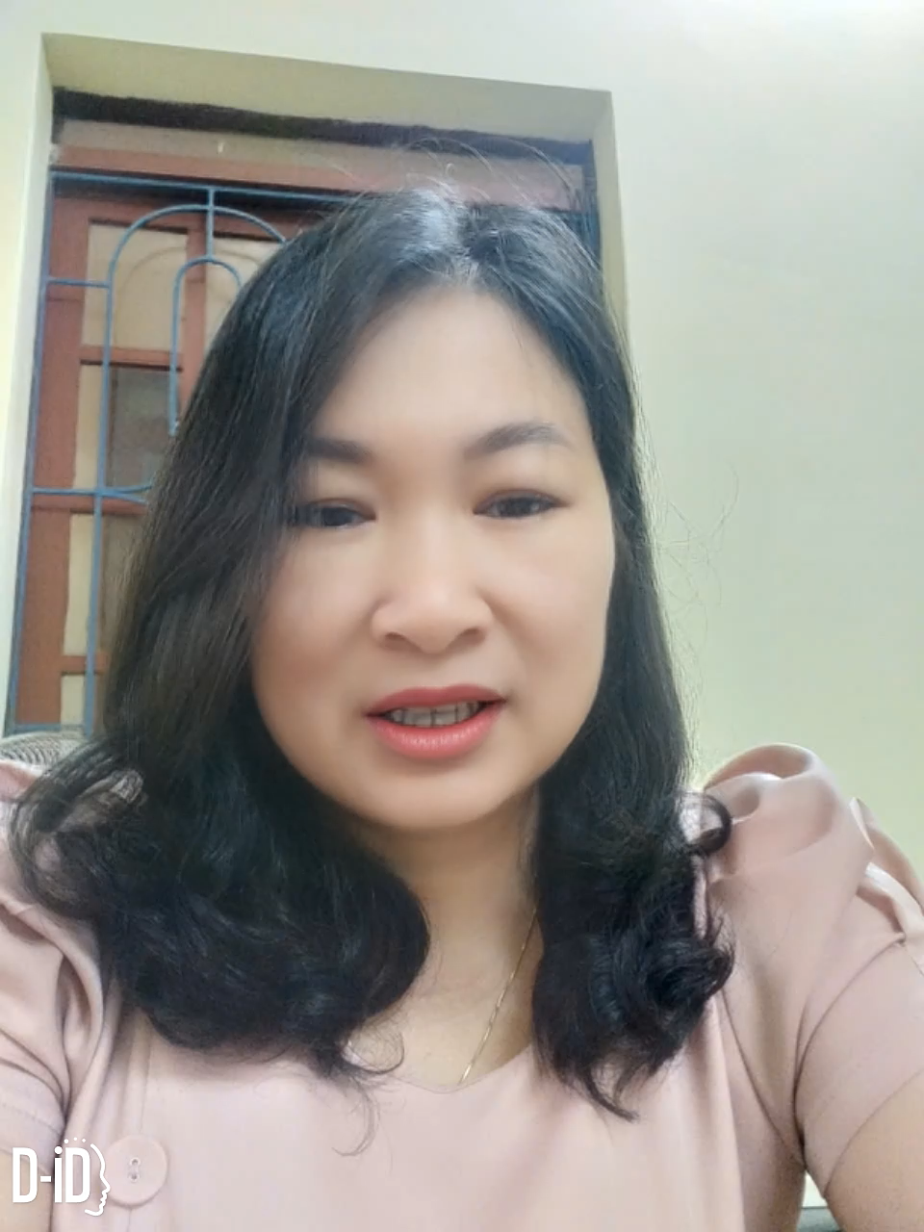
TIẾT SINH HOẠT LỚP HÔM NAY GỒM CÓ 2 PHẦN
* Phần 1: Sinh hoạt lớp - đánh giá kết quả tuần 9 và triển khai kế hoạch hoạt động tuần 10.
* Phần 2: Sinh hoạt theo chủ đề: Kể về truyền thống trường em.

Slide 3







Slide 4


SƠ KẾT THI ĐUA TUẦN 9
Lớp trưởng điều hành
Các tổ trưởng báo cáo
Ý kiến các thành viên

Slide 5

PHƯƠNG HƯỚNG HOẠT ĐỘNG TUẦN 10
- Duy trì nề nếp, thực hiện tốt nội quy trường lớp, tích cực học tập và rèn luyện.
- Khắc phục tồn tại trong tuần 9 về những việc nên làm và không nên làm trong giờ học, giờ chơi.
- Thi đua học tập và làm nhiều việc tốt chào mừng ngày Nhà giáo Việt Nam 20/11.

Slide 7
BIỆN PHÁP THỰC HIỆN
1. Nề nếp: - Đi học đầy đủ, đúng giờ, xếp hàng ra vào lớp ngay ngắn. Mặc đồng phục đúng quy định, giữ vệ sinh trường, lớp học xanh - sạch đẹp.
2. Học tập: Chăm chỉ học tập, thi đua học tốt chào mừng ngày Nhà giáo Việt Nam 20/11. Tiếp tục phong trào“đôi bạn cùng tiến” nhằm giúp đỡ những bạn học yếu.
3. Các hoạt động khác: Trang trí lớp đẹp. Hát các bài hát về thầy cô và mái trường. Thực hiện tốt cổng trường an toàn giao thông. Đội mũ bảo hiểm khi ngồi trên xe máy.

Slide 8
SINH HOẠT THEO CHỦ ĐỀ:
Kể về truyền thống trường em.

Slide 9

LÀM THIỆP TẶNG BẠN

Slide 10

XIN TRÂN TRỌNG CẢM ƠN CÁC THẦY CÔ ĐÃ TỚI DỰ GIỜ TIẾT HỌC CỦA LỚP 1E

